Slide 1


2023 Kdigital training
건물 전력사용량 예측 프로젝트 빅데이터 분석 미니 프로젝트01 DACON 전력사용량 예측 대회 참여
프로젝트 기간 2023년 8월 9일 ~ 2023년 8월 21일 | 발표일 2023년 8월 21일 | 팀 일렉트릭쇼크

Slide 2
전력사용량 예측 프로젝트
CONTENTS
Chapter. 1
프로젝트의 이해
Chapter. 2
선행 연구 검토
Chapter. 3
데이터 준비
Chapter. 4
모델링
Chapter. 5
평가

Slide 3
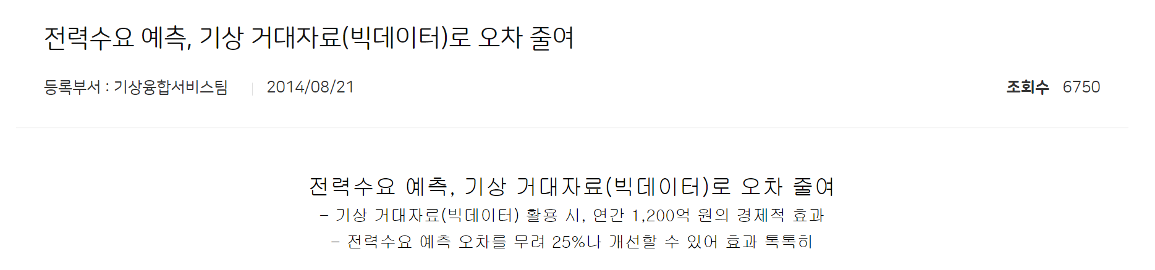
Chapter. 1 프로젝트의 이해
프로젝트 주제 선정
출처 : 기상청 홈페이지
누적된 기상 데이터를 활용하여 전력 예측의 오차범위를 줄임
데이터 분석의 대표적인 활용 사례

Slide 4
Chapter. 1 프로젝트의 이해
프로젝트 개요 (2023 전력사용량 예측 AI 경진대회)
프로젝트 목표 및 KPI
전력사용량 예측 모델 생성
SMAPE기준 0.1 미만 목표
규칙
대회 제공 데이터 이외에 외부 데이터 사용 금지
사용에 법적 제한이 없으며 논문으로 공개된 베이스의 사전 학습 모델(Pre-trained Model) 사용 가능
사용 가능 언어: 파이썬, R
평가
심사기준: SMAPE
2022-08-25 ~ 2022-08-31의 실제 전력사용량 데이터로 평가
(Kdigital) 미니 프로젝트 발표 일시 2023년 8월 21일 오후
(DACON) 1차 제출 마감 일시 2023년 8월 23일 10:00

Slide 5
Chapter. 1 프로젝트의 이해
프로젝트 수행 계획
목적 및 배경
대회 참가 & 미니 프로젝트 수행
기대 효과
데이터 분석 역량의 내재화 (기초통계 분석, 결측치 핸들링, 이상치 핸들링, 통계 모형과 머신 러닝 모형 만들기, 정리하여 발표하기)
수행 방법
CRISP-DM을 참조하여 수행 방법을 정의
데이터 탐색 및 통계 모형 수립, 머신 러닝 분석을 경험
대회에 참가하여 커리어를 지원
SMAPE와 같은 평가 지표를 활용하여 데이터 분석의 전략적인 마인드 세팅
각 단계 간 피드백으로 단계별 완성도를 높임
프로젝트 이해, 데이터 준비, 모델링, 평가 순서로 프로젝트 수행

Slide 6
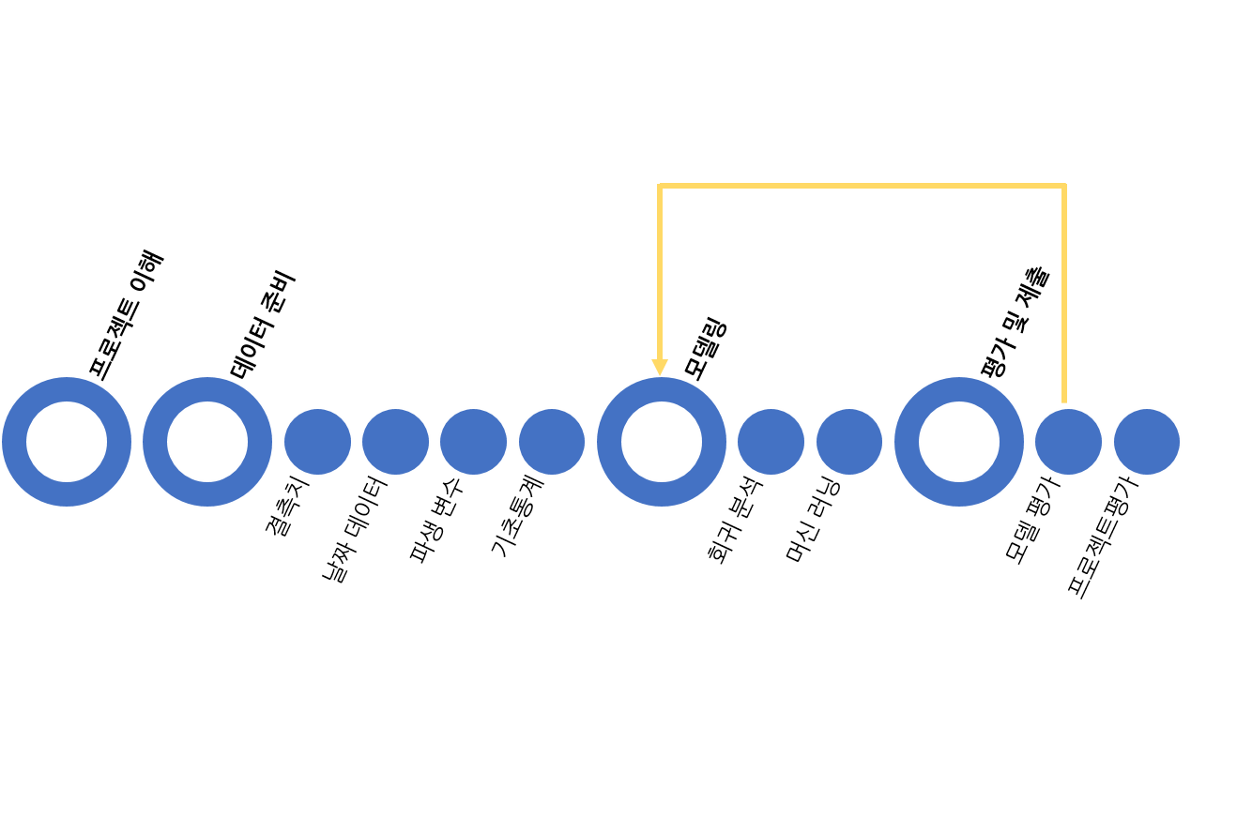
Chapter. 1 프로젝트의 이해
프로젝트 수행 계획
프로젝트 진행 과정

Slide 7
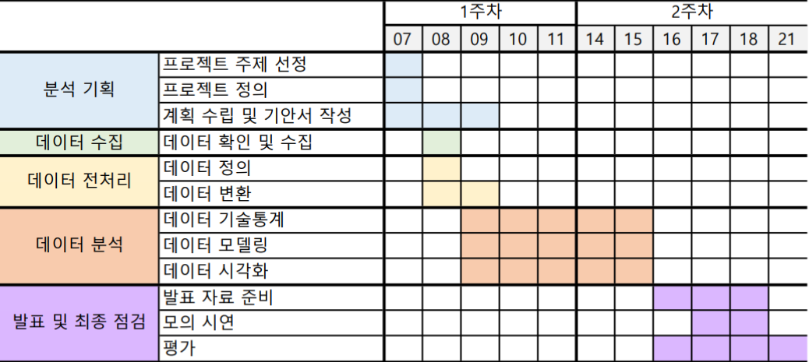
Chapter. 1 프로젝트의 이해
프로젝트 수행 계획

Slide 8
Chapter. 2 선행 연구 검토
지난 대회 수상작 분석

Slide 9
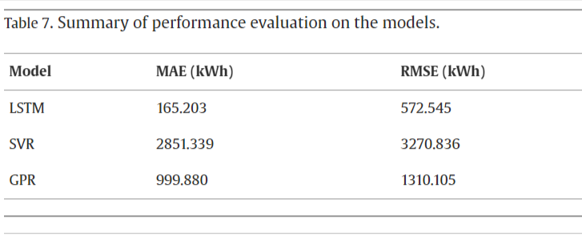
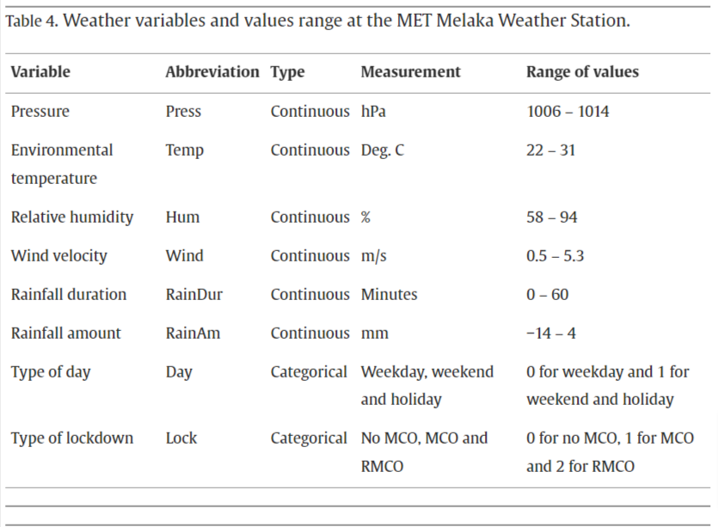
Chapter. 2 선행 연구 검토
관련 연구 분석 (건물 에너지 사용량 예측)
Muhammad Faiq 외 (2023) C. Robinson 외 (2017) Z. Wang 외 (2018) S. Karatasou 외 (2006)
사용 모델 및 평가 스코어
변수 (일별) | 기압 온도 상대 습도 풍속 강우 기간 강우량 날 유형 COVID로 건물 폐쇄일
사용 모델 및 평가 스코어

Slide 10
Chapter. 2 선행 연구 검토
관련 연구 분석 (건물 에너지 사용량 예측)
Muhammad Faiq 외 (2023) C. Robinson 외 (2017) Z. Wang 외 (2018) S. Karatasou 외 (2006)
중요 변수 리스트
Machine learning approaches for estimating commercial building energy consumption
Principal building activity Square footage Number of floors Heating degree days Cooling degree days | 건물 종류 면적 층수 난방 일수 냉방 일수
Z. Wang, Y. Wang, R. Zeng, R.S. Srinivasan, S. Ahrentzen Random Forest based hourly building energy prediction
Outdoor temperature Dew point Relative humidity Brometric pressure Precipitation Wind speed Solar radiation Number of occupants Time of day Workday type Day type | 온도 이슬점 습도 기압 강수량 풍속 태양 복사 거주자 수 시간 워킹 데이 요일
Modeling and predicting building's energy use with artificial neural networks: Methods and results
Ambient temperature Solar flux Humidity Hour of the day Day of the week Day of the year | 온도 일사 습도 시간 요일 년도

Slide 11
Chapter. 1 프로젝트의 이해
건물 단위로 모델을 설정했을 때의 장점
1.개별적인 특성 반영
각 건물은 개별적인 특성을 가질 수 있으므로 이러한 특성을 고려하여 건물 별로 모델을 설정하면, 각 건물이 가진 특성을 더 정확하게 모델링 할 수 있다.
2. 상황별 모델링
건물마다 용도, 구조, 위치 등의 차이로 인해 전력 소비나 사용 패턴이 다를 수 있다. 그룹 별로 모델을 만들면 이러한 상황을 고려하여 최적화된 모델을 개발할 수 있다.
3. 변수 중요도 강조
건물 별로 모델을 설정하면, 각 건물이나 그룹별로 중요한 변수를 식별할 수 있다.
특정 건물이나 그룹에만 해당하는 중요한 변수들을 모델에 포함시키면 해당 건물의 예측 능력을 향상시킬 수 있다.
4. 모델의 해석 용이성
그룹 별로 모델을 만들 경우, 각 건물이나 그룹의 특성을 모델 결과와 연결하여 해석할 수 있다.
모델의 예측 결과를 해당 건물의 특성과 연결하여 해석하면서 의사 결정에 활용할 수 있다.
5. 데이터 부족 상황 대응
특정 건물의 데이터가 다른 건물에 비해 부족한 경우, 해당 건물을 대상으로 모델을 설정하여 데이터 부족 상황을 극복할 수 있다.
6. 특정 건물 관리 및 최적화
특정 건물의 에너지 사용량을 관리하거나 최적화하는 것이 목표일 경우, 해당 건물 별로 모델을 설정하여 개별 관리 및 개선 전략을 수립할 수 있다.

Slide 12
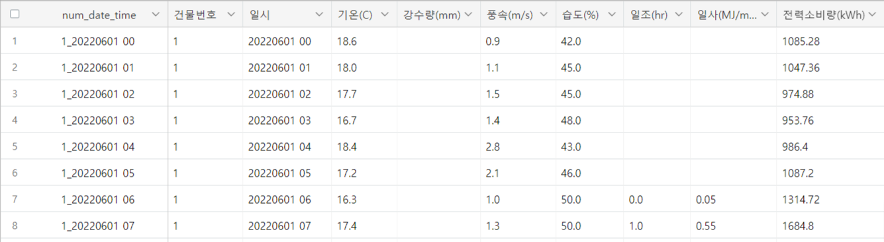
Chapter. 3 데이터 준비
훈련 대상 데이터셋(1/2) – 건물번호로 연결
train 데이터 : 100개 건물들의 2022년 06월 01일부터 2022년 08월 24일까지의 데이터
일시별 기온, 강수량, 풍속, 습도, 일조, 일사 정보 포함
전력사용량(kWh) 포함

Slide 13
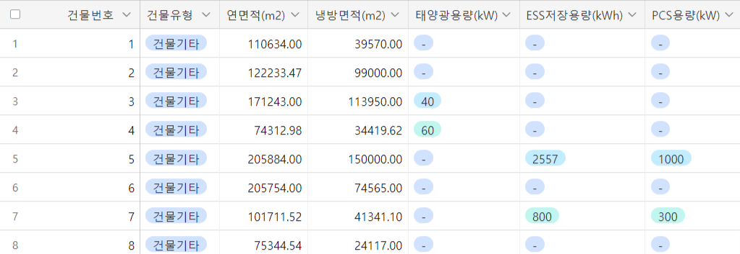
Chapter. 3 데이터 준비
훈련 대상 데이터셋(1/2) - 건물번호로 연결
100개 건물 정보
건물 번호, 건물 유형, 연면적, 냉방 면적, 태양광 용량, ESS 저장 용량, PCS 용량

Slide 14
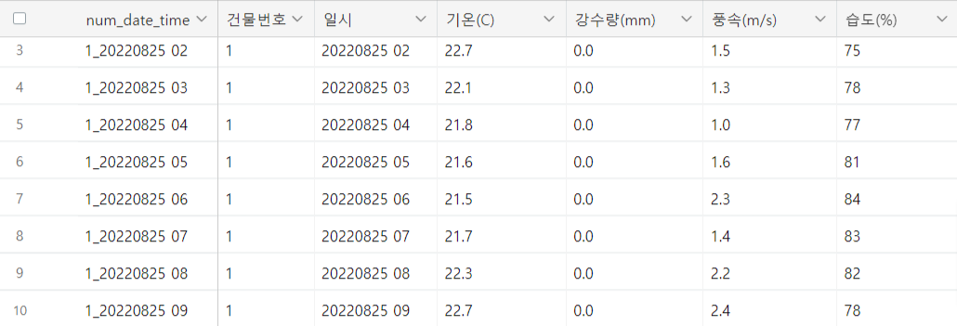
Chapter. 3 데이터 준비
예측 대상 데이터셋
test 데이터 : 100개 건물들의 2022년 08월 25일부터 2022년 08월 31일까지의 데이터
일시별 기온, 강수량, 풍속, 습도의 예보 정보

Slide 15
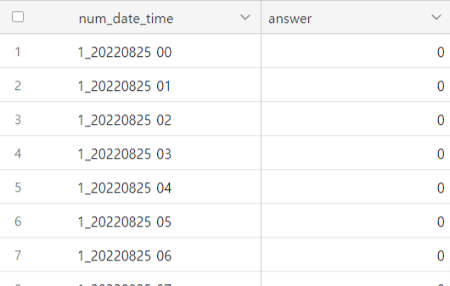
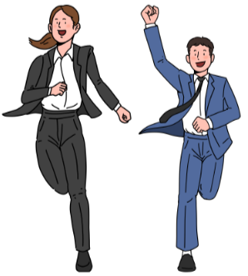
Chapter. 3 데이터 준비
제출용 데이터셋 – 예측값을 입력하여 제출하는 양식
제출을 위한 양식
100개 건물들의 2022년 08월 25일부터 2022년 08월 31일까지의 전력사용량(kWh)을 예측
num_date_time은 건물번호와 시간으로 구성된 ID
해당 ID에 맞춰 전력사용량 예측값을 answer 컬럼에 기입해야 함

Slide 16
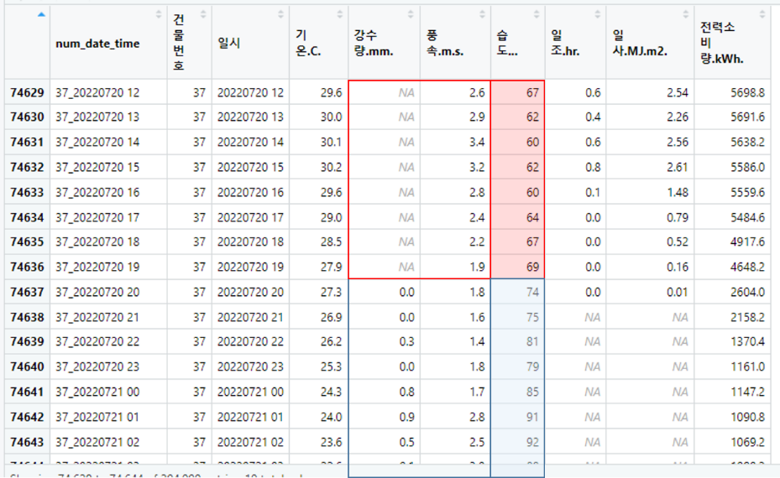
Chapter. 3 데이터 준비 – 데이터 가공
결측치 핸들링 – 강수량, 일조, 일사, 풍속, 습도(train)
강수량이 결측치인 관측(74629 ~ 74636)의 습도가 강수량이 결측치가 아닌 관측(74637 ~ 74643)의 습도보다 낮은 경향을 보임
모든 관측치에서 같은 경향을 확인
강수량이 결측치인 경우 비가 내리지 않아 측정되지 못한 것 이라고 해석
강수량 결측치 NA를 0으로 대치

Slide 17
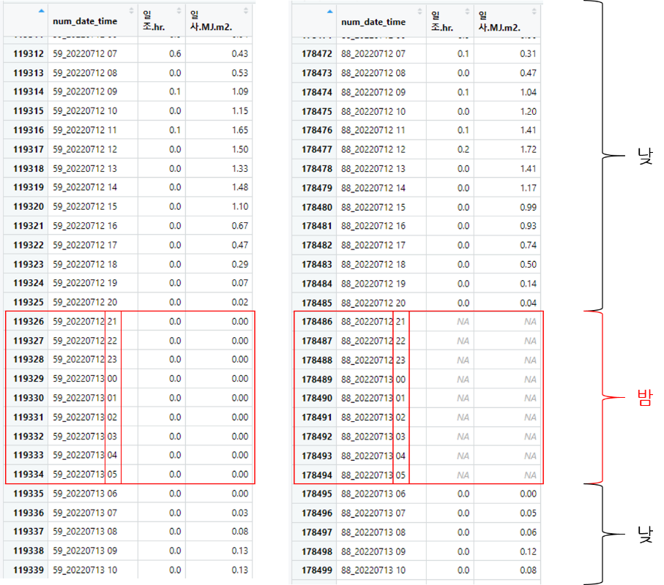
Chapter. 3 데이터 준비 - 데이터 가공
결측치 핸들링 – 강수량, 일조, 일사, 풍속, 습도(train)
일조, 일사가 NA인 관측치들은 대부분 밤 시간대로 추정
같은 시간대에 NA가 아닌 경우에도 0으로 관측된 측정값 존재
일조: 태양의 직사광이 지표면에 비친 시간
일사: 태양복사에너지가 지표에 닿는 양
두 속성 모두 태양빛이 없는 밤 시간대에는 측정 불가
일조, 일사 결측치 NA를 0으로 대치

Slide 18
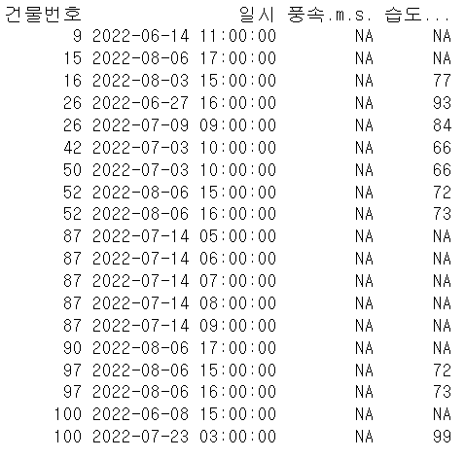
Chapter. 3 데이터 준비 - 데이터 가공
결측치 핸들링 – 강수량, 일조, 일사, 풍속, 습도(train)
train %>%
`filter(is.na(train$풍속.m.s.) | is.na(train$습도...)) %>%
select(건물번호, 일시, 풍속.m.s., 습도...)
19개의 풍속 결측치
9개의 습도 결측치
풍속이 결측인 관측은 습도가 결측인 관측을 포함
제거하거나 단순 대치하기 어려운 결측치
풍속이나 습도는 시간에 따라 연속적인 경향을 보임
풍속과 습도 데이터에 연속성을 가정하여 회귀 대치법 사용
시계열 속성이 존재해야 작동
library(zoo)
train$풍속.m.s. <- na.approx(train$습도...)
train$습도... <- na.approx(train$습도...)

Slide 19
Chapter. 3 데이터 준비 - 데이터 가공
시계열 데이터 – 시계열 속성으로 변환
LSTM, ARIMA 모델 사용시 시계열 속성 필요
train$일시 <- as.POSIXct(train$일시, format="%Y%m%d %H")

Slide 20
Chapter. 3 데이터 준비 - 데이터 가공
시계열 데이터 – 요일, 주중/휴일 변수 생성(WeekD, WorkD )
WeekD : 범주형 변수
WorkD : 범주형 또는 수치형 (1, 0)
lubridate 패키지
install.packages("lubridate")
library(lubridate)
train$WeekD <- weekdays(train$일시)
train$WorkD <- ifelse(train$WeekD %in% c("토요일", "일요일"), 0,
ifelse(format(train$일시, "%Y-%m-%d") %in% c("2022-06-01", "2022-06-06", "2022-08-15"), 0, 1))

Slide 21
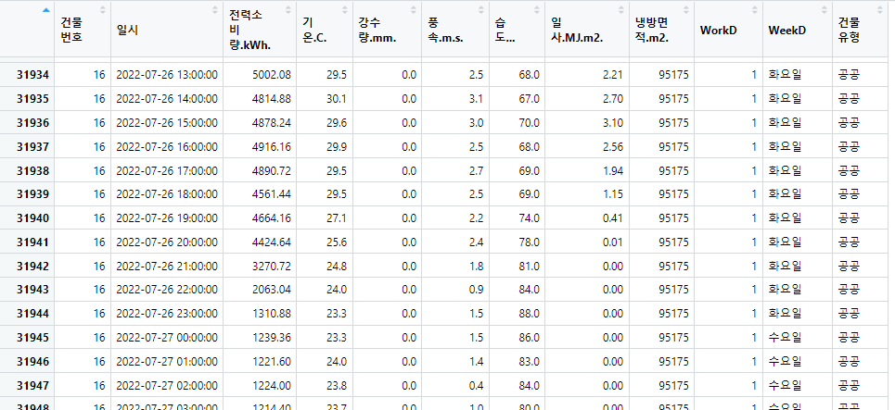
Chapter. 3 데이터 준비 - 데이터 가공
훈련용 데이터 셋 – train + building_info
train <- building_info %>%
select(건물번호, 건물유형, 냉방면적.m2.) %>%
left_join(train,by="건물번호")
train <- train %>%
select(건물번호, 일시, 전력소비량.kWh., 기온.C., 강수량.mm.,
풍속.m.s., 습도..., 일사.MJ.m2., 냉방면적.m2., WorkD, WeekD, 건물유형)
연속형
범주형

Slide 22
Chapter. 3 데이터 준비 - 데이터 가공
훈련 세트 변수 정리
변수 | 변수명 | 단위 | 데이터 타입 | 범위
건물 번호 | BID |  | 범주형 | 1 ~ 100
일시 | DateTime | 2022-06-01 00:00:00 형태 | 시계열 | 2022년 6월 1일 0시 ~ 2022년 8월 17일 23시
기온 | Temp | C. 섭씨 온도 | 연속형 | 10.10 ~ 37.10
강수량 | Rain | mm | 연속형 | 0 ~ 92.2
풍속 | WS | m/s | 연속형 | 0 ~ 13.3
습도 | HM | % | 연속형 | 13 ~ 100
일조 | SS | hr | 연속형 | 0~1
일사 | SR | MJ/m^2 | 연속형 | 0 ~ 3.92
전력소비량 | PC | kWh | 연속형 | 0 ~ 25488
시간 | Time | 시 | 범주형 | 0 ~ 23 각 7800개
요일 | WeekD | 월요일 ~ 일요일 | 범주형 | 월요일 ~ 일요일 각 26400개
워킹 데이 | WorkD | 평일: 1. 주말, 공휴일: 0 | 범주화 수치 | 0: 60000개, 1: 127200개
 | WC |  | 연속형 | 11.67 ~ 40.30
 | DI |  | 연속형 | 50.48 ~ 87.79
 | DILv | Comfortable, Uncomfortable, Very Uncomfortable, Discomfort | 범주형(순서가 있는) | Comfortable: 22313개, Uncomfortable: 72911개 Very Uncomfortable: 38130개, Discomfort: 53846개

Slide 23
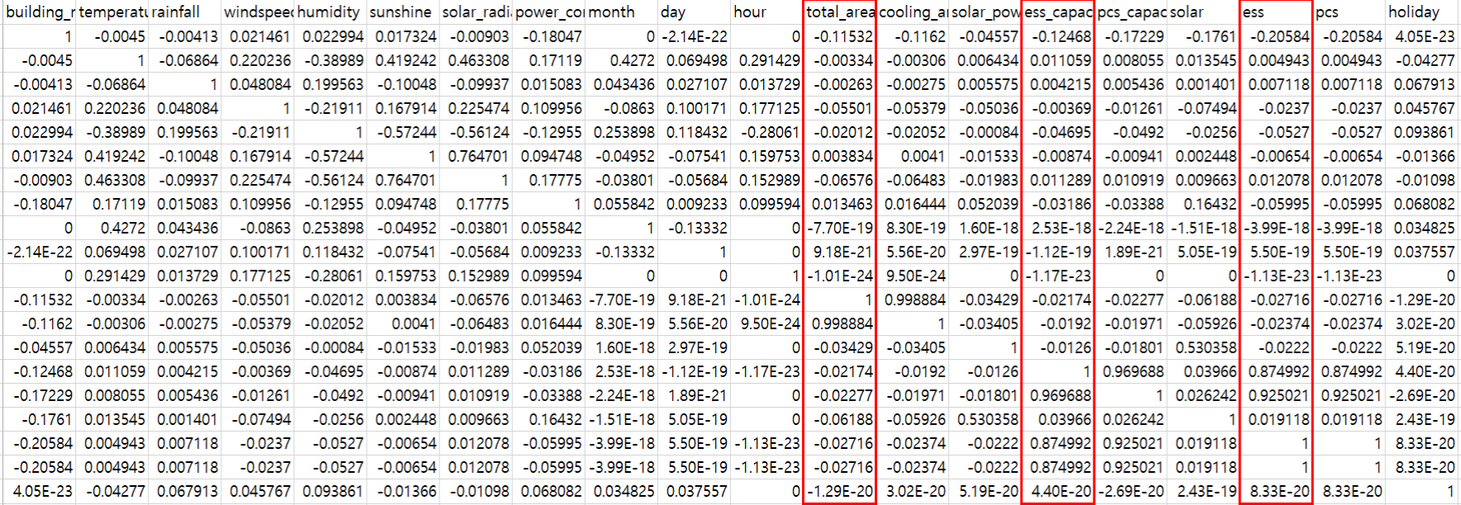
Chapter. 3 데이터 준비 - 데이터 가공
상관성 확인 – 상관성 높은 변수만 추출
숫자형 데이터만 추출하여 상관성 확인
ess_capacity, ess, total_area
변수 제거

Slide 24
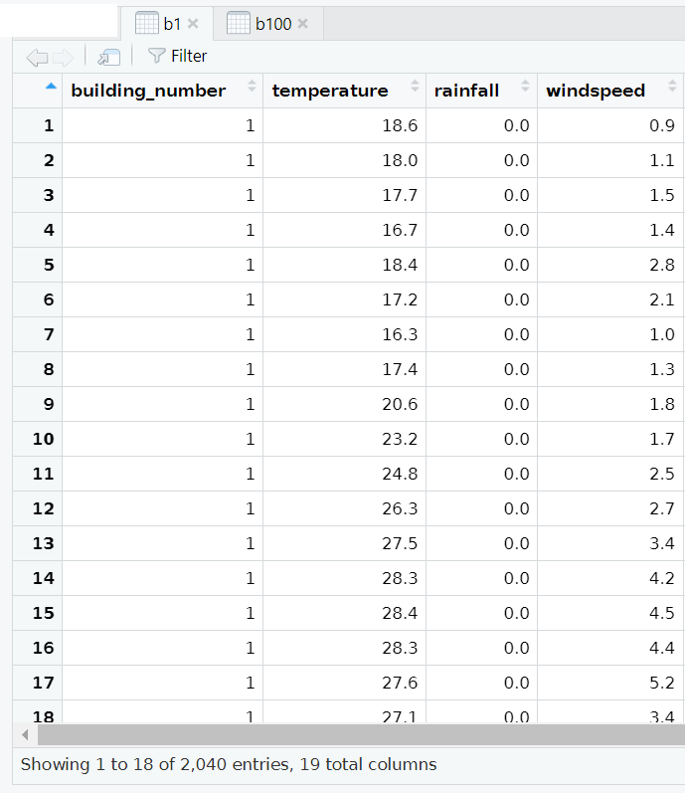
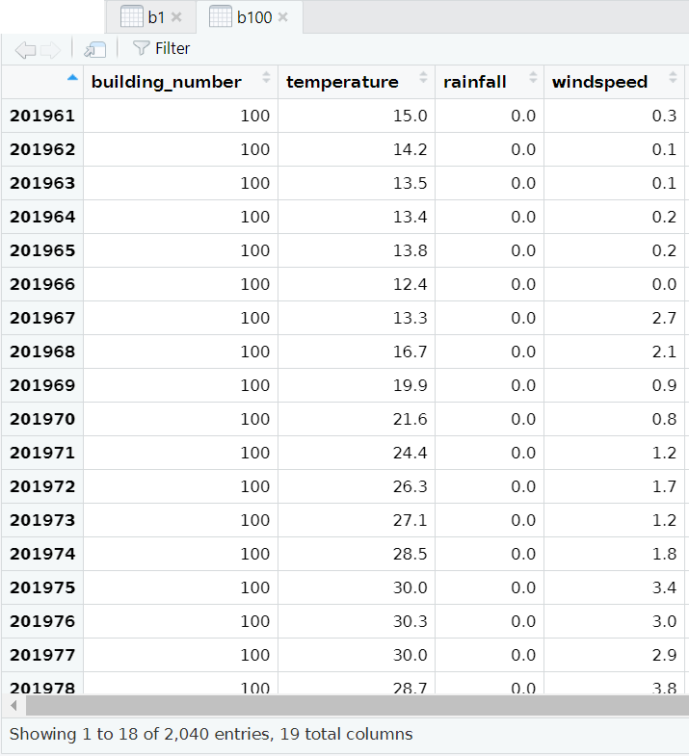
Chapter. 3 데이터 준비 - 데이터 가공
건물번호 별로 리스트 만들기
total_list <- split(total, total$building_number)as.data.frame(total_list)for(i in 1:100) { assign(paste0("b", i), total_list[[as.character(i)]])
1번 건물
100번 건물

Slide 25
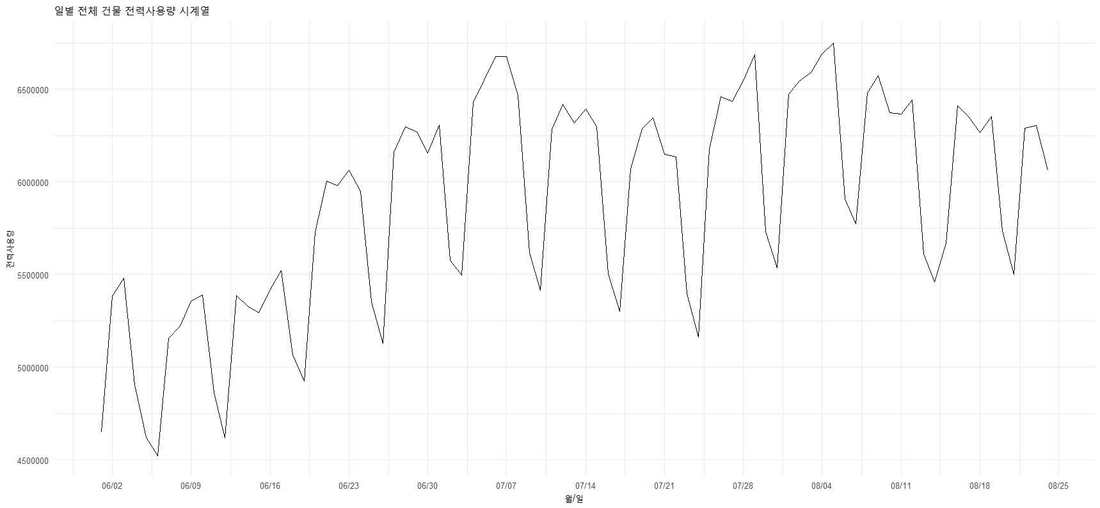
Chapter. 4 모델링
데이터 탐색 – 전체 건물의 전력 사용량은 어떤 특징이 있는가?
평일과 휴일을 기준으로 주기성

Slide 26
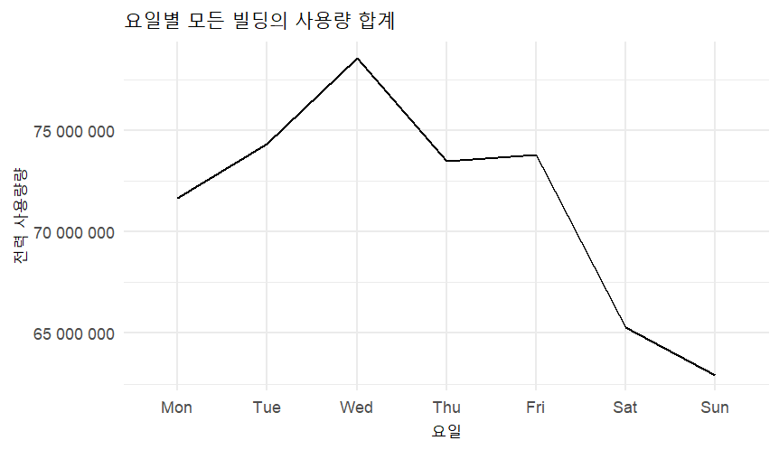
Chapter. 4 모델링
데이터 탐색 – 전체 건물의 전력 사용량은 어떤 특징이 있는가?

Slide 27
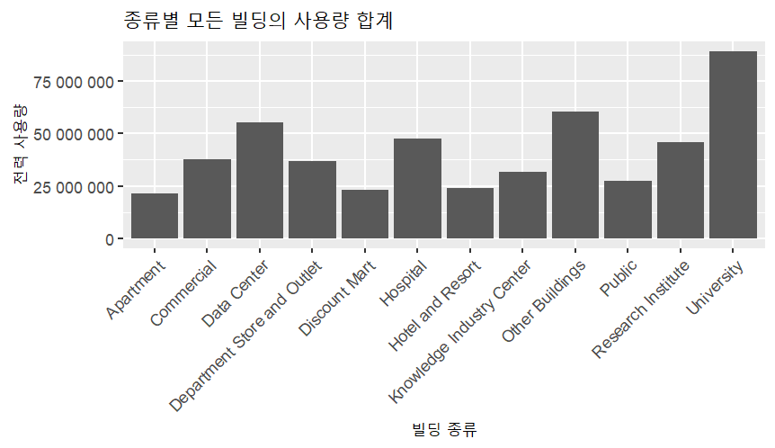
Chapter. 4 모델링
데이터 탐색 – 건물 종류별 전력 사용량

Slide 28
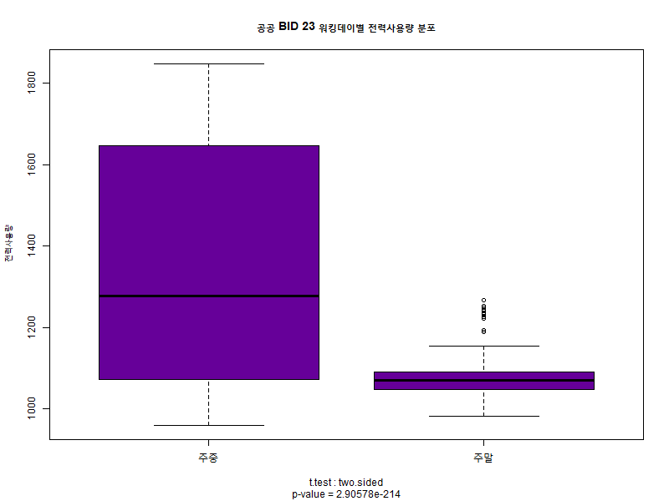
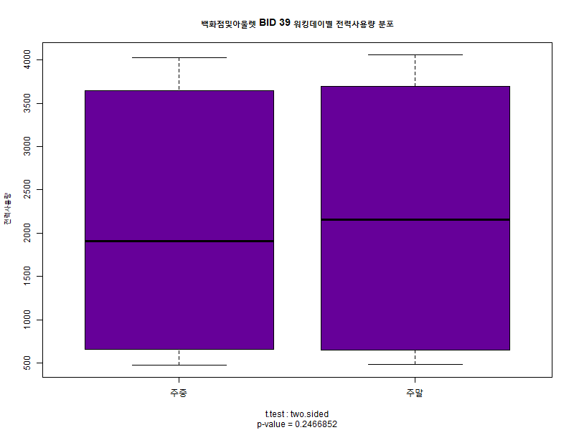
Chapter. 4 모델링
데이터 탐색 – 각 건물은 주중/휴일을 기준으로 전력 사용량에 차이가 존재할까?
건물별로 또는 건물 종류별로 다르다.

Slide 29
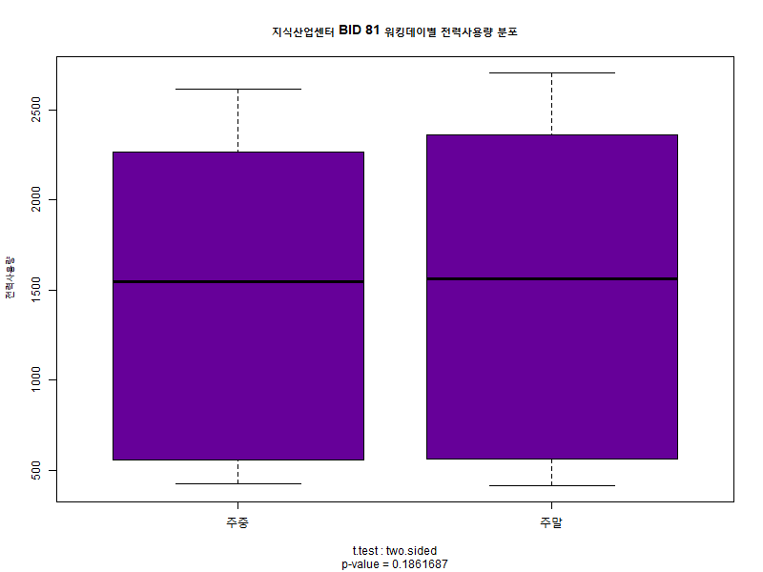

Chapter. 4 모델링
데이터 탐색 – 건물 종류별로 같은 패턴을 보이는가?
동일 건물 종류라도 같은 패턴을 보이는 것은 아니다.

Slide 30
Chapter. 4 모델링
데이터 탐색 – 추세는 어떤 변수와 관련이 있을까?
온도 또는 기상 변수와 연관 가능성

Slide 31
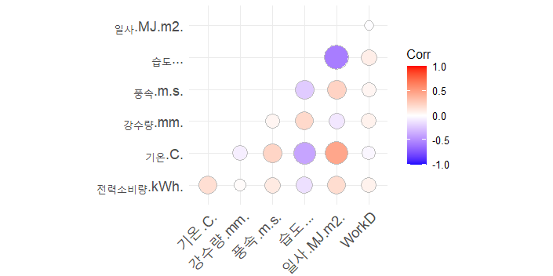
Chapter. 4 모델링
데이터 탐색 – 기상 변수와 전체 건물 전력 사용량의 상관분석

Slide 32
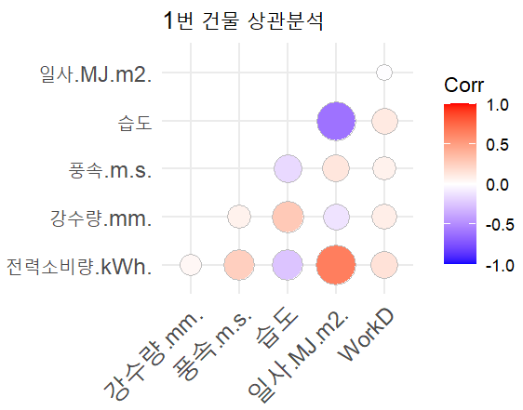
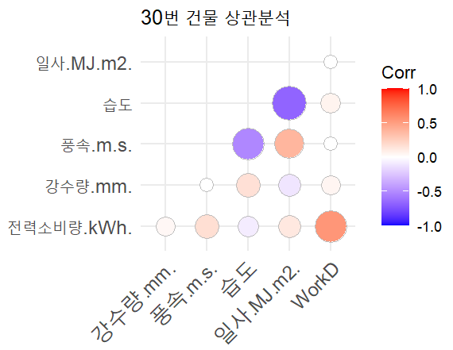
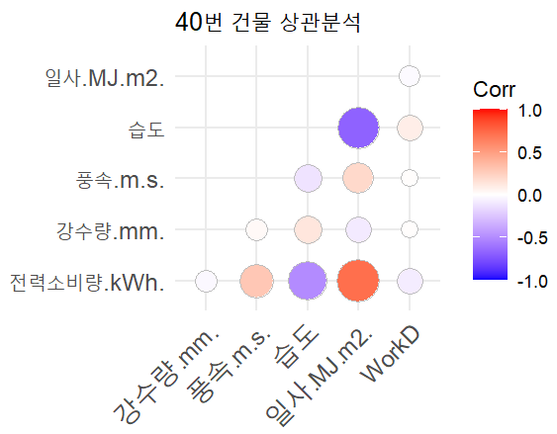
Chapter. 4 모델링
데이터 탐색 – 기상 변수와 건물별 전력 사용량의 상관분석
건물별로 다 달라서 공통의 모델을 만드는 것 보다 각 건물별로 잘 맞는 모델을 생성하는 쪽으로 방향을 잡음

Slide 33
Chapter. 4 모델링
데이터 탐색 – 결론
각 건물별로 다른 특성일 보인다.
-> 건물별 모델 생성
전력사용량의 주기성 <- 평일/휴일, 시간(hour)
전력사용량의 추세 <- 온도
전력사용량의 레벨 <- 냉방면적, 건물타입
회귀 분석
머신 러닝

Slide 34
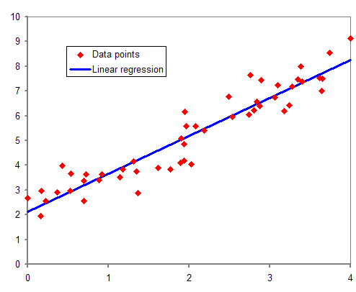
Chapter. 4 모델링
데이터 탐색 – 사용 모델
01. 회귀 분석
통계적인 분석
변화하는 데이터나 어떤 영향, 가설적 실험, 인과 관계의 모델링등의 통계적 예측에 이용됨
그러나 많은 경우 가정이 맞는지 아닌지 적절하게 밝혀지지 않은 채로 이용되어 그 결과가 오용되는 경우도 있다.
분석이 용이해져서 결과를 쉽게 얻을 수 있지만 분석 방법의 선택이 적절했는지 또한 정보 분석이 정확한지 판단하는 것은 연구자에 달려 있음

Slide 35
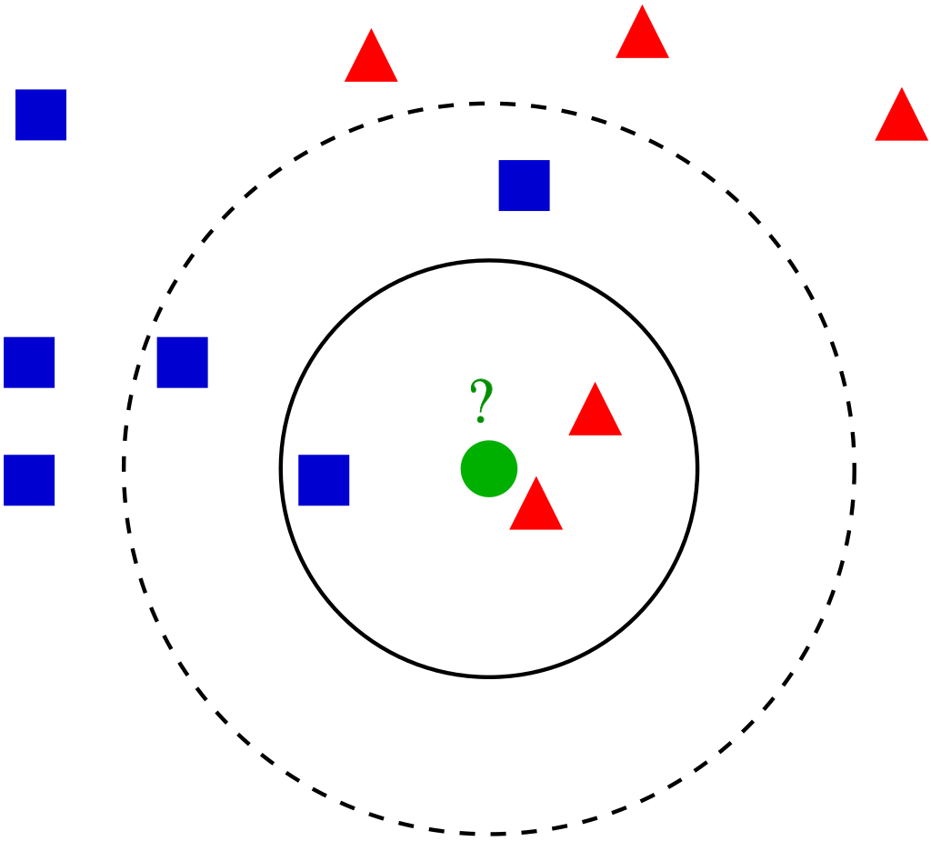
Chapter. 4 모델링
데이터 탐색 – 사용 모델
02. kNN
중심거리로 분류하는 기계학습 알고리즘
k를 지정하면 k개의 데이터포인트가 지정됨
너무 작은 K 값은 노이즈에 민감하게 반응할 수 있으며, 너무 큰 K 값은 경계가 불명확해짐
간단하면서도 효과적인 분류 알고리즘으로 예측에도 사용할 수 있음

Slide 36
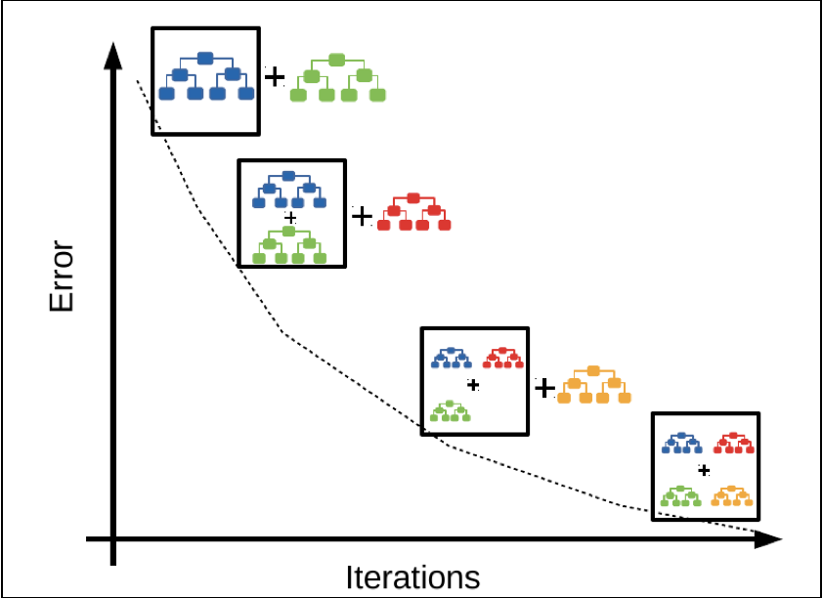
Chapter. 4 모델링
데이터 탐색 – 결론
03. GBM
앙상블 기법 (부스팅)
약한 학습기를 순차적으로 학습시켜 이전 학습기의 오차를 보정
경사 하강법을 사용하여 오차를 최소화함
복잡도가 높은 데이터셋에서 높은 성능을 보임
하이퍼파라미터 튜닝이 중요함

Slide 37
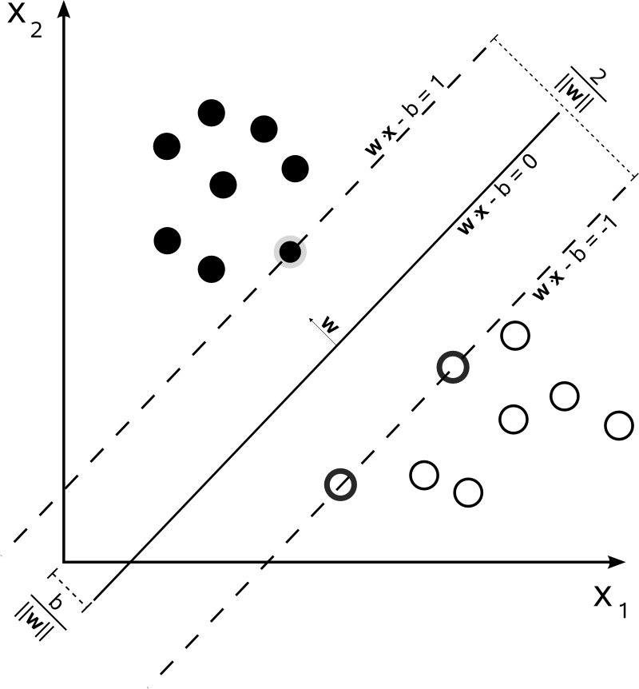
Chapter. 4 모델링
데이터 탐색 – 결론
04. 서포트 벡터 머신

Slide 38
Chapter. 4 모델링
통계 분석 – 상관 관계
전력 소비량과 기상 변수 간의 상관관계(5번 건물)
b5_cor <- b5 %>%
group_by(hour) %>%
summarise(
pc=mean(power_consumption),
working = mean(holiday),
temp=mean(temperature),
rain=sum(rainfall),
humi=mean(humidity))
b5_cor <- ifelse(b5$hour >= 6 & b$hour < 20, 1, 0)
상관분석
cor(b5$pc, b5$holiday) => 0.7911621
cor(b5$pc, b5$temp) => 0.8399843
cor(b5$pc, b5$rain) => 0.1608836
cor(b5$pc, b5$humi) => -0.8321016

Slide 39
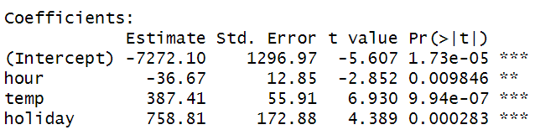
Chapter. 4 모델링
통계 분석 – 회귀 분석
상관관계가 높은 변수만 선택하여 회귀분석
step(lm_b5, direction=＇both＇)
lm_b5 <- lm(pc~hour + temp + holiday, data=b5)
summary(lm_b5)

Slide 40
Chapter. 4 모델링
머신 러닝 – 라이브러리 생성 및 패키지 설치
프로젝트 라이브러리 관리
dir.create("C:/R_program/library")
.libPaths("C:/R_program/library")
필요 패키지 설치
install.packages("dplyr")
install.packages("kknn")
install.packages("neuralnet")
install.packages("Metrics") ★ calculate_errors(actual, forecast) 함수로 평가지표 계산
install.packages("e1071")
install.packages("gbm")

Slide 41
Chapter. 4 모델링
머신 러닝 – 스코어 저장소 생성
데이터 불러오기
train <- read.csv("https://raw.githubusercontent.com/Eungyum/Power_Consumption/main/train.csv")
test <- read.csv("https://raw.githubusercontent.com/Eungyum/Power_Consumption/main/test.csv")
train$X <- NULL
test$X <- NULL
스코어 저장소 생성
score_LR <- data.frame(BID = NA,SMAPE = vector("numeric", 100), RMSE = vector("numeric", 100),MAE = vector("numeric", 100),MSE = vector("numeric", 100))
score_SVM <- data.frame(BID = 1:100,SMAPE = vector("numeric", 100),RMSE = vector("numeric", 100),MAE = vector("numeric", 100),MSE = vector("numeric", 100))
score_kNN <- data.frame(BID = 1:100,SMAPE = vector("numeric", 100),RMSE = vector("numeric", 100),MAE = vector("numeric", 100),MSE = vector("numeric", 100))
score_NN <- data.frame(BID = 1:100,SMAPE = vector("numeric", 100),RMSE = vector("numeric", 100),MAE = vector("numeric", 100),MSE = vector("numeric", 100))
score_gbm <- data.frame(BID = 1:100,SMAPE = vector("numeric", 100),RMSE = vector("numeric", 100),MAE = vector("numeric", 100),MSE = vector("numeric", 100))

Slide 42

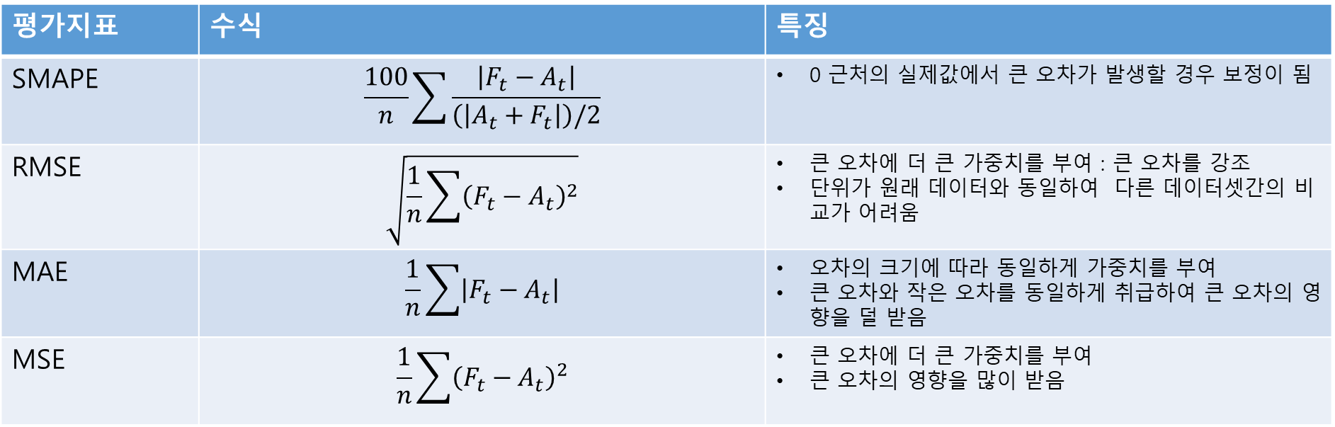
Chapter. 4 모델링
머신 러닝 – 오차 측정 함수 정의
평가지표 | 수식 | 특징
SMAPE | $$\frac{100}{n}\sum{\frac{\left|F_{t}−A_{t}\right|}{\left(\left|A_{t}+F_{t}\right|\right)/2}}$$ | 0 근처의 실제값에서 큰 오차가 발생할 경우 보정이 됨
RMSE | $$\sqrt{\frac{1}{n}\sum{{\left(F_{t}−A_{t}\right)}^{2}}}$$ | 큰 오차에 더 큰 가중치를 부여 : 큰 오차를 강조 단위가 원래 데이터와 동일하여 다른 데이터셋간의 비교가 어려움
MAE | $$\frac{1}{n}\sum{\left|F_{t}−A_{t}\right|}$$ | 오차의 크기에 따라 동일하게 가중치를 부여 큰 오차와 작은 오차를 동일하게 취급하여 큰 오차의 영향을 덜 받음
MSE | $$\frac{1}{n}\sum{{\left(F_{t}−A_{t}\right)}^{2}}$$ | 큰 오차에 더 큰 가중치를 부여 큰 오차의 영향을 많이 받음
$F_{t}$ : 예측값, $A_{t}$ : 실제값

Slide 43
Chapter. 4 모델링
머신 러닝 – LR(Linear Regression)
for (i in 1:100) {
# 훈련세트 : train_LR
train_LR <-train %>%
filter(BID==i)
# 테스트 세트 : test_LR
test_LR <- train %>%
filter(BID==i)
# 모델 생성
model_LR <- lm(PC~Temp+Rain+WS+HM+WorkD+WC+DI, data=train_LR)
# 스텝와이즈로 최적의 모델 생성(최종 모델)
model_LR <- step(model_LR, direction="both")
# 모델을 저장 : model_LR_i
saveRDS(model_LR, file=paste0("model_LR_", i))
# 실제값 저장 : actual
actual <- test_LR$PC
# 예측값 생성
forecast <- predict(model_LR, test_LR)
## 스코어s ##
score_LR[i,]<-calculate_errors(actual, forecast)
} # for문 끝

Slide 44
Chapter. 4 모델링
머신 러닝 – NN(Neural Network) 모델
for (i in 1:100) {
## 데이터셋 생성
train_NN <-train %>%
filter(BID==i) %>%
select(PC, Temp, Rain, WS, HM, Time, WorkD)
test_NN <- train %>%
filter(BID==i) %>%
select(PC, Temp, Rain, WS, HM, Time, WorkD)
# 모델 생성
model_NN <- neuralnet(PC~., data=train_NN, hidden=20, linear.output=TRUE) # 은닉층에 10개 뉴런
# 모델을 저장 : model_NN_i
saveRDS(model_NN, file=paste0("model_NN_", i))
# model_NN 요약본
summary(model_NN)
# 실제값 저장 : actual
actual <- test_NN$PC
# 예측값 생성
forecast <- predict(model_NN, test_NN)
## 스코어s ##
score_NN[i,]<-calculate_errors(actual, forecast)
} # for문 끝

Slide 45
Chapter. 4 모델링
머신 러닝 – SVM(Support Vector Machine)
for (i in 1:100) {
train_SVM <-train %>%
filter(BID==i) %>%
select(PC, Temp, Rain, WS, HM, Time, WorkD)
test_SVM <- train %>%
filter(BID==i) %>%
select(PC, Temp, Rain, WS, HM, Time, WorkD)
# 모델 생성
model_SVM <- svm(PC~., data=train_SVM, type = "eps-regression", kernel = "linear")
# 모델을 저장 : model_SVM_i
saveRDS(model_SVM, file=paste0("model_SVM_", i))
# 실제값 저장 : actual
actual <- test_SVM$PC
# 예측값 생성
forecast <- predict(model_SVM, test_SVM)
## 스코어s ##
score_SVM[i,]<-calculate_errors(actual, forecast)
} # for문 끝

Slide 46
Chapter. 4 모델링
머신 러닝 – GBM(Gradient Boosting Machine)
for ( i in 1:100 ){
train_gbm <-train %>%
filter(BID==i)
test_gbm <- train %>%
filter(BID==i)
train_gbm$BID <- NULL
train_gbm$DateTime <- NULL
train_gbm$WeekD <- NULL
train_gbm$DILv <- NULL
test_gbm$BID <- NULL
test_gbm$DateTime <- NULL
test_gbm$WeekD <- NULL
test_gbm$DILv <- NULL
# 모델 생성
model_gbm <- gbm(PC ~ ., data=train_gbm, distribution="gaussian", n.trees = 100, interaction.depth = 5,
shrinkage = 0.05, n.minobsinnode=23)
# 모델을 저장 : model_kNN_i
saveRDS(model_gbm, file=paste0("model_gbm_", i))
# 실제값 저장 : actual
actual <- test_gbm$PC
# 예측값 생성 : forecast
forecast <- predict(model_gbm, test_gbm)
## 스코어s ##
score_gbm[i,]<-calculate_errors(actual, forecast)
} # for문 끝

Slide 47
Chapter. 4 모델링
머신 러닝 – kNN(k-Nearest Neighbor)
for(i in 1:100) {
train_kNN <-train %>%
filter(BID==i) %>%
select(PC, Temp, Rain, WS, HM, Time, WorkD)
test_kNN <- train %>%
filter(BID==i) %>%
select(PC, Temp, Rain, WS, HM, Time, WorkD)
# 모델 생성
model_kNN <- train.kknn(PC ~ ., train_kNN, kmax = 2, kernel = "optimal")
# 모델을 저장 : model_kNN_i
saveRDS(model_kNN, file=paste0("model_kNN_", i))
# 실제값 저장 : actual
actual <- test_kNN$PC
# 예측값 생성 : forecast
forecast <- predict(model_kNN, test_kNN)
## 스코어s ##
score_kNN[i,]<-calculate_errors(actual, forecast)
} # for문 끝

Slide 48
Chapter. 3 데이터 준비
평가 – 모델 평가
★ SMAPE의 평균값이 낮을수록 성능이 좋은 모델 ★
1 kNN - 1.980543
2 SVM - 21.28064
3 LR - 23.56367
4 NN - 32.00697
5 GBM - 78.19326

